Slide 1
FLOTAÇÃO POR OZÔNIO DISSOLVIDO PARA O TRATAMENTO DE EFLUENTE DE LATICÍNIOS
Autores:
Magno dos Santos Pereira
Alisson Carraro Borges
Fernanda Fernandes Heleno*
Leda Rita D’Antonino Faroni

Slide 2
Indústria de Lácteos
Notes:
O Brasil ocupa a quarta posição no ranking mundial do segmento de produção de leite e o estado que mais contribui com a produção brasileira de leite é Minas Gerais.

Slide 3
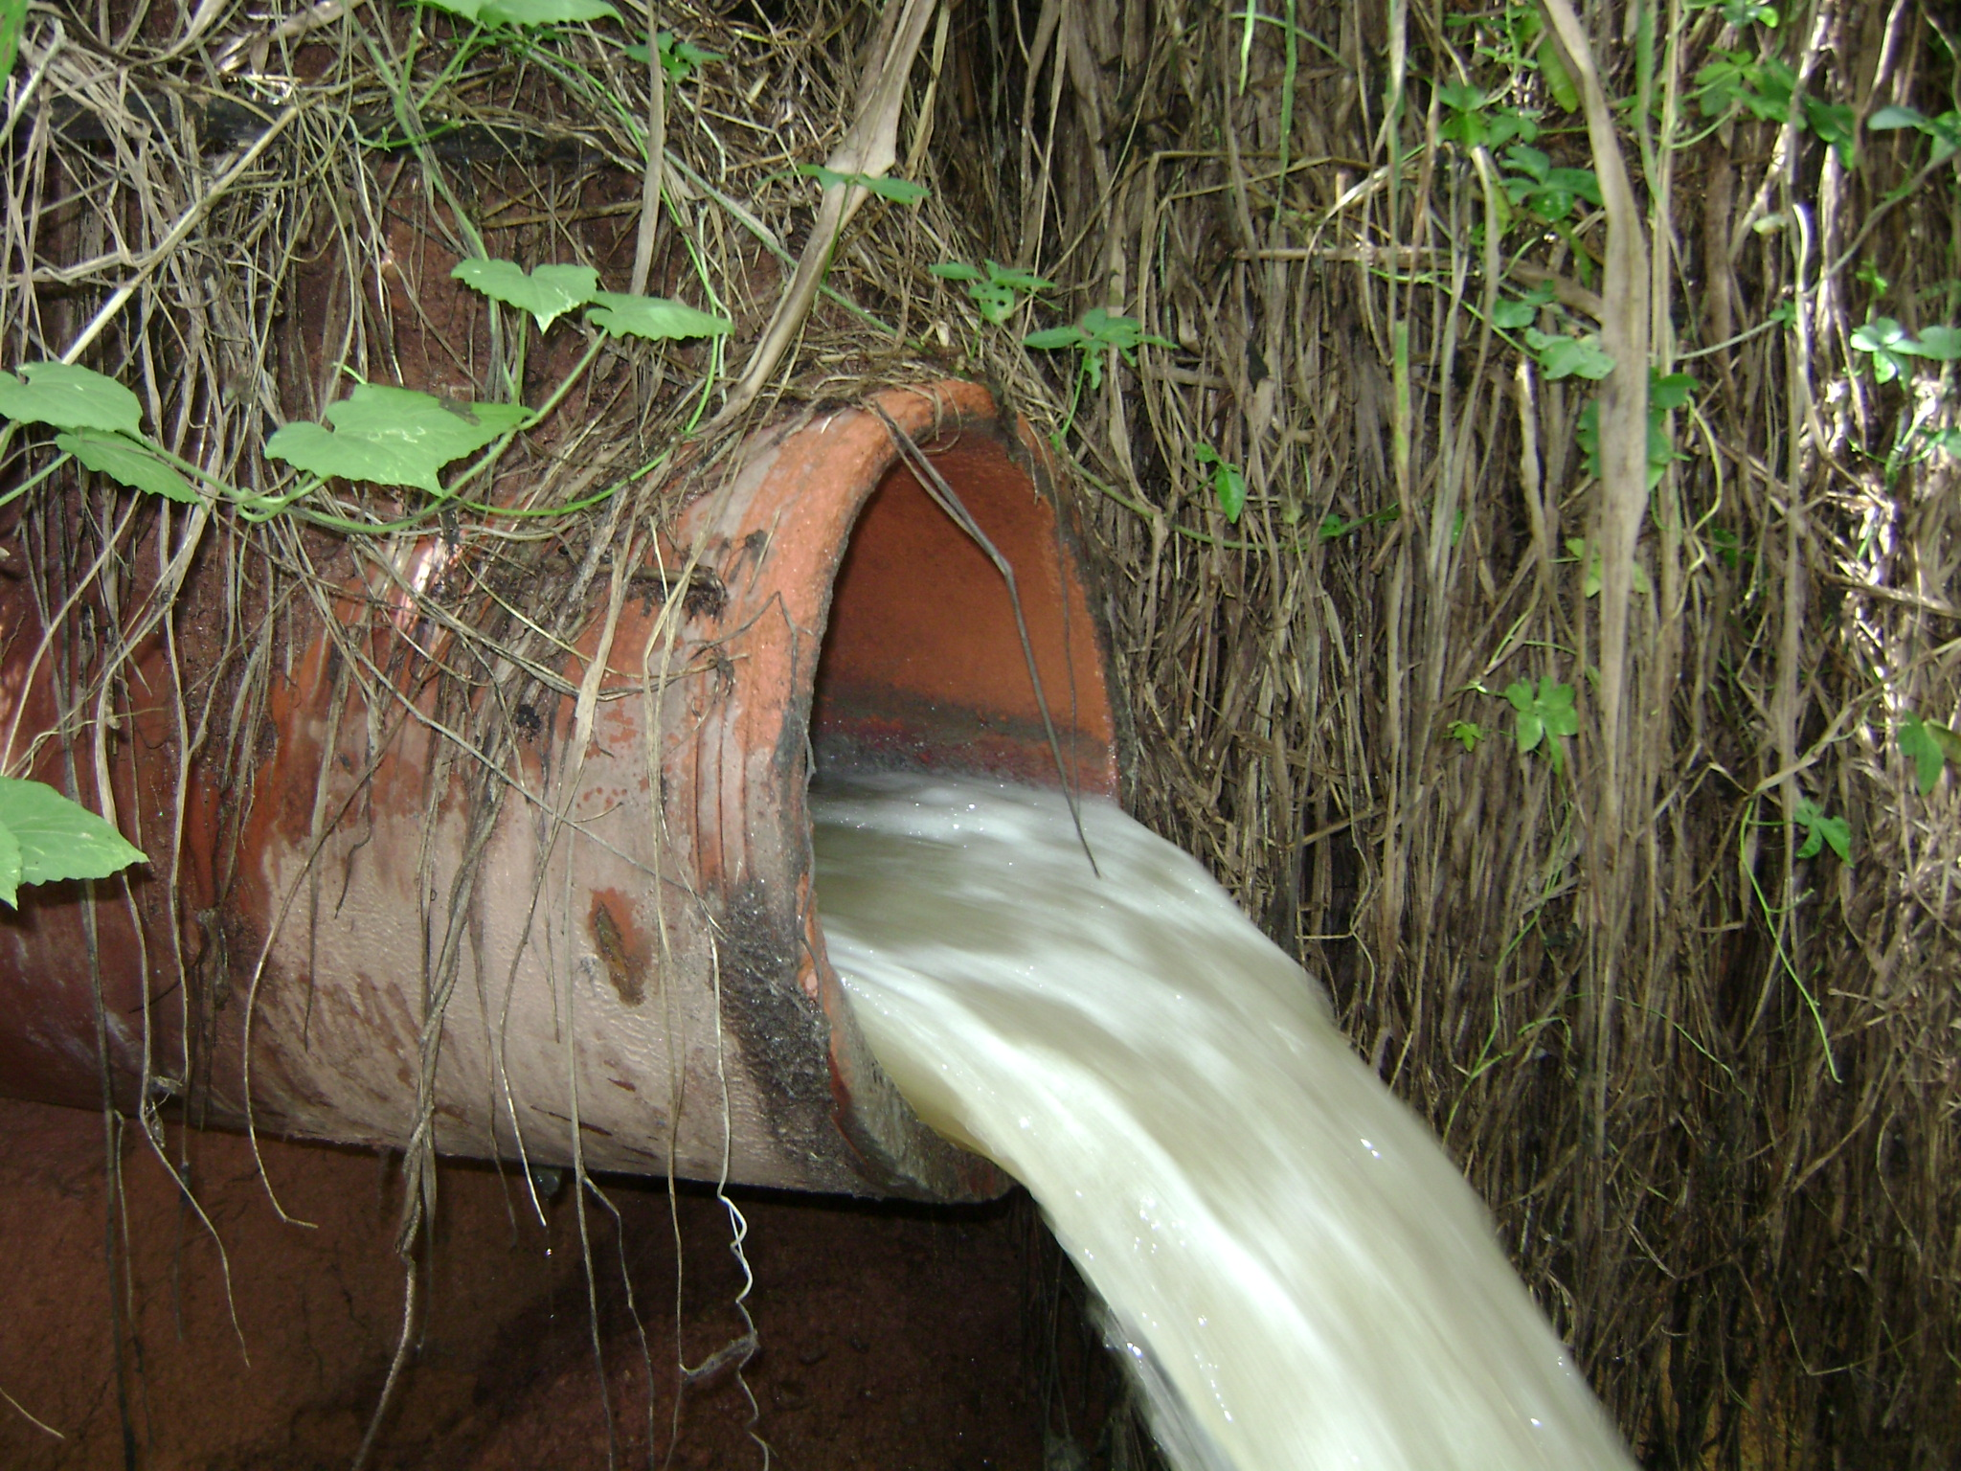
Os principais impactos ambientais das indústrias de lácteos são:
Alto consumo de água;
Alto consumo de energia;
Geração de efluentes com elevada carga orgânica;
Geração e gerenciamento de resíduos sólidos;
Emissões atmosféricas;
Ruído e vibração provenientes
de máquinas e equipamentos.
Notes:
Os sistemas tradicionais de tratamento biológico apresentam resultados insatisfatórios quando aplicados à degradação de efluentes que tenham elevada quantidade de compostos biorefratários (tais como os efluentes provenientes de indústrias agroalimentares) e o desenvolvimento de estratégias de oxidação química se torna então necessário.

Slide 4
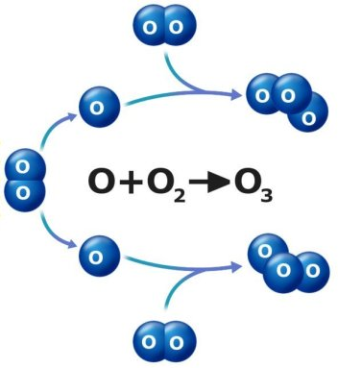
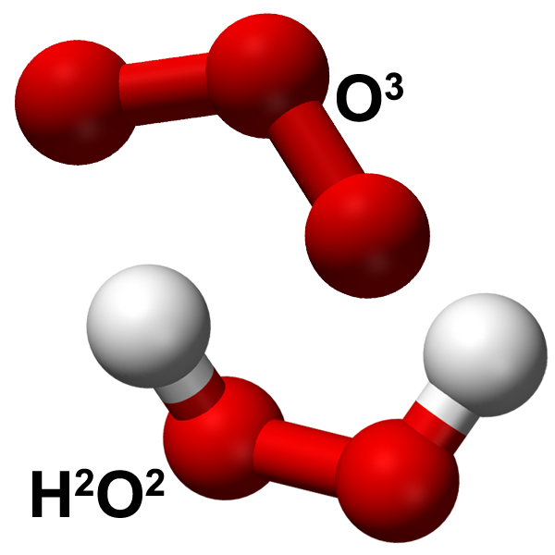
Ozônio
^{Matéria Orgânica}
Mineralização da Matéria Orgânica
OH⁻
Notes:
O ozônio (O₃) é um poderoso composto oxidante (Eº = 2,07 V) capaz de reagir com várias espécies químicas em condições normais de pressão e temperatura. Na ozonização simples, o ozônio apresenta uma ação dupla sobre os poluentes de acordo com o pH do meio. Em valores reduzidos de pH (pH < 4), o ozônio reage de forma direta e seletiva com compostos que tenham locais de elevada densidade eletrônica tais como grupos cromóforos e com ligações insaturadas. Já para condições alcalinas (pH > 9) os íons hidróxido promovem a decomposição molecular do ozônio em radicais hidroxila capazes de decompor uma gama mais ampla de poluentes orgânicos (via de radicais livres). Para pH entre 4-9, ambas as vias de reação estão presentes. A decomposição do ozônio em água também pode ser provocada pela radiação UV e peróxido de hidrogénio (Martins e Quinta-Ferreira, 2014).

Slide 5
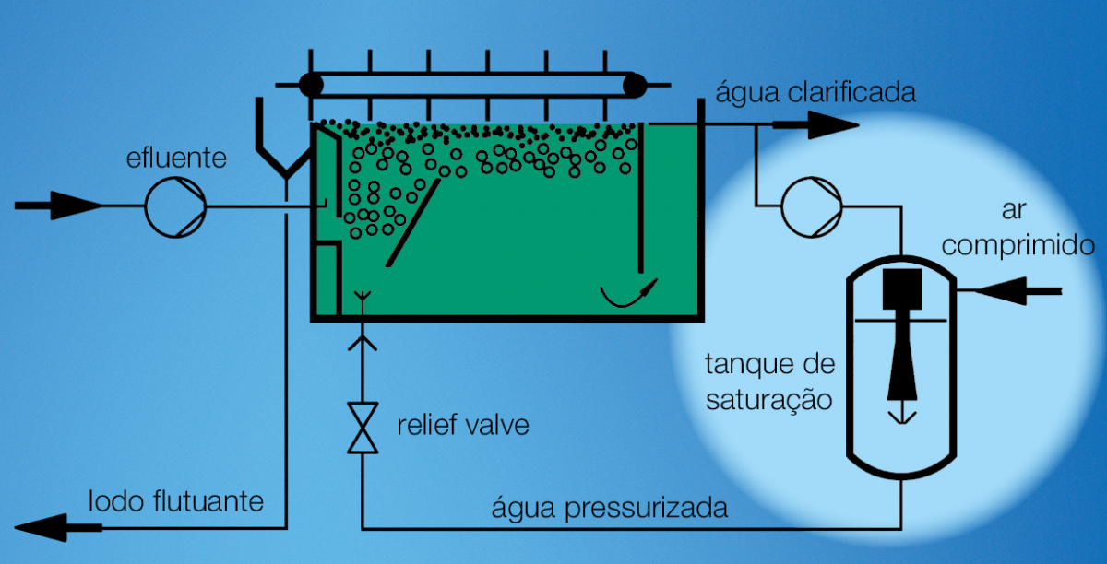
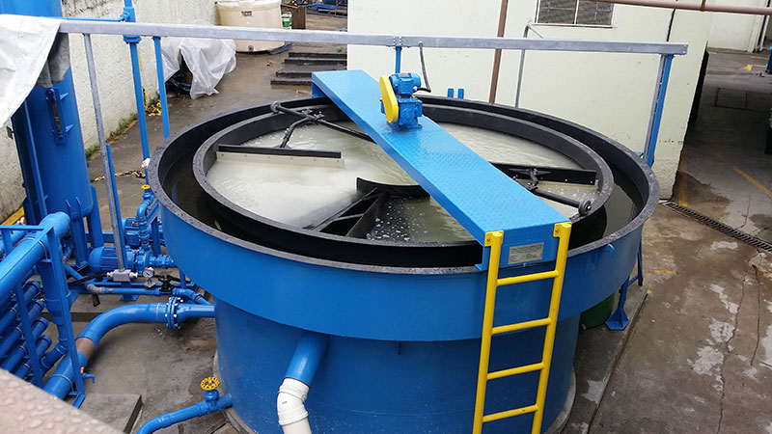
Flotação por Ar e por Ozônio Dissolvido
Notes:
A flotação por ar dissolvido (FAD) é caracterizada pela dissolução de ar, sob alta pressão (4 a 10 bar), em parcela do efluente tratado, o qual é depois liberado, à pressão atmosférica e em compartimento especifico junto à água a ser tratada, havendo a formação de uma nuvem de microbolhas (40 e 80 µm) que se aderem as partículas em suspensão removendo-as do meio.

Slide 6
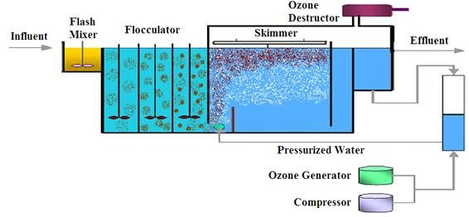
Flotação por Ar e por Ozônio Dissolvido
Notes:
A flotação por ozônio dissolvido (FAOD) é um processo de tratamento de água inovador, que combina os benefícios da ozonização e da flotação. Consequentemente, a coagulação, a separação, a descoloração, a remoção de odores e a desinfecção podem ocorrer simultaneamente nos sistemas FAOD

Slide 7
Objetivo
Avaliar a eficiência da flotação por ozônio dissolvido para o tratamento da água residuária de laticínios.

Slide 8
Material e Métodos
Características do efluente sintético utilizado.
Parâmetro | Unidade | Valor
pH | (adimensional) | 7,6 (± 0,1)
DQO | mg L⁻¹ | 3.065 (± 50)
Turbidez | mg L⁻¹ | 625 (± 7)
O&G | mg L⁻¹ | 185,8 (± 14)
ST | mg L⁻¹ | 3.973 (± 114)
SST | mg L⁻¹ | 282 (± 10)
Alcalinidade | mg L⁻¹ CaCO₃ | 1.367 (± 3)
Essa formulação caracteriza satisfatoriamente um efluente das indústrias de laticínios que não possui em sua composição o soro proveniente da fabricação de queijo.
Notes:
No experimento foi utilizado um efluente de laticínios sintético (ELS) conforme sugerido por Silva et al. (2013). Segundo os autores essa formulação caracteriza satisfatoriamente um efluente sintético que não possui em sua composição o soro proveniente da fabricação de queijo.

Slide 9
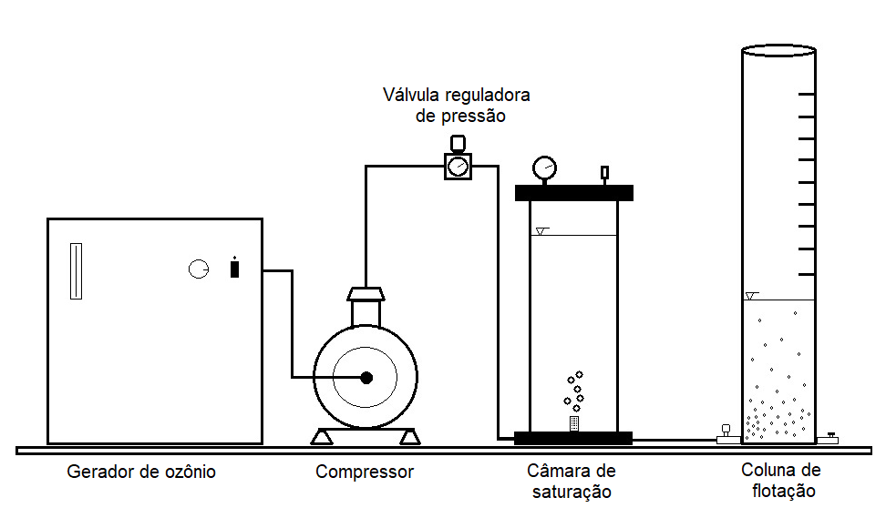
Material e Métodos
Sistema utilizado no experimento

Slide 10
Material e Métodos
Parâmetros de controle do processo | Valores
Dose de FeSO4 (mg L⁻¹) | 250,0
Pressão de saturação (bar) | 10,0
Razão de recirculação (%) | 20,0
Velocidade de flotação (cm min⁻¹) | 10,0
Gradiente de velocidade (Coagulação) | 220,0
Gradiente de velocidade (Floculação) | 80,0
Tempo de floculação (min) | 5,0
Notes:
A flotação foi feita utilizando-se igual procedimento em todos os ensaios onde a mistura de ar e ozônio foi injetada pela entrada inferior e dissolvida em água potável sob pressão na câmara de saturação até atingir a pressão de 10 bar, ajustada pela válvula reguladora de pressão. Após atingida a pressão dentro da câmara de saturação, a injeção dos gases era mantida por 2 min para a saturação da água. Em sequência a válvula da tubulação que liga a câmara de saturação à coluna de flotação era aberta, injetando a água supersaturada de ar e ozônio na coluna de flotação. Para manutenção da pressão estabelecida na câmara de saturação, durante a abertura da válvula, ar foi injetado pela abertura superior da câmara de saturação para compensação da queda de pressão devido a saída de água da câmara. Pelo processo obteve-se queda de pressão máxima de 2 bar durante todo o processo de liberação de água na coluna de flotação.
A vazão de entrada no sistema foi ajustada para 5 L min⁻¹ e a velocidade de flotação na coluna de flotação foi fixada para 10,0 ± 1 cm min⁻¹ utilizando-se em ambos os casos válvulas de agulha. Após a injeção do volume de água correspondente à razão de recirculação pré-estabelecida, a válvula de saída de água da câmara era fechada, encerrando-se a injeção de água e gás na coluna de flotação. Após o fechamento da válvula e passados 5 min do início da flotação, coletou-se em cada ensaio 500 mL das amostras clarificadas pela parte inferior da coluna de flotação.

Slide 11
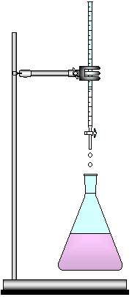
Determinação do O₃ - Método Iodométrico
tiossulfato de sódio
amido
iodeto de potássio
O₃ + 2 KI + H₂O → I₂ + 2 KOH + O₂
2 S₂O₃⁻² + I₂ → S₄O₆⁻² + 2 I⁻
ácido sulfúrico
Notes:
A concentração de ozônio na corrente de ar, para uma vazão de 5 L min-1, foi determinada imediatamente antes da câmara de saturação, pelo método iodométrico (APHA et al., 2017), tendo valor igual a 19 (± 0,5) mg L-1, a qual foi utilizada durante todo o experimento.
O método iodométrico é utilizado para determinar a concentração de ozônio residual tanto gasoso quanto dissolvido. Neste método, os íons iodeto são oxidados a iodo pelo ozônio em uma solução de iodeto de potássio. Então o iodo liberado é titulado com uma solução padronizada de tiossulfato de sódio. Como o iodeto reage rapidamente, a decomposição do ozônio torna-se um fator que influencia na determinação. Por este motivo, antes da titulação do iodo/tiossulfato, é necessário acidificar para que qualquer íon iodato volte a iodo (GORDON, 1995).15 Todas as outras espécies oxidantes, além do ozônio, agem como interferentes ao método.
Esse método consiste no borbulhamento de O₃ residual em uma solução de iodeto de potássio (KI). Dessa reação de oxidação do KI pelo O₃ (equação), ocorre a liberação de iodo (I₂).
Para garantir o deslocamento da reação para a produção de I₂, é necessário acidificar o meio. Para tal foram adicionados na solução de KI 2,5 mL de ácido sulfúrico (H₂SO₄) 1 mol L⁻¹ para reduzir o pH abaixo de 2,0. Posteriormente, titulou-se com tiossulfato de sódio (Na₂S₂O₃) 0,005 mol L⁻¹ até que a coloração amarela do iodo quase desaparecesse.
Em seguida , adicionou-se 1 mL de solução indicadora de amido, e titulou-se até o desaparecimento da coloração azul.

Slide 12
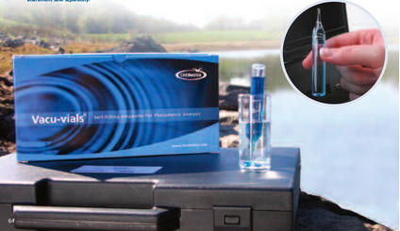
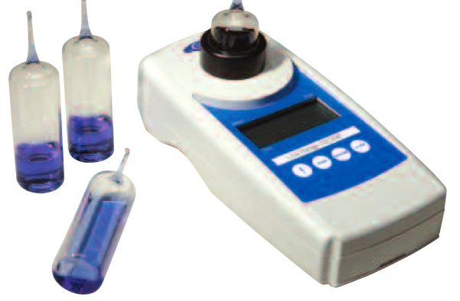
Determinação do O₃ - Método DDPD
Notes:
O ozônio dissolvido em água, medido em água destilada após a liberação da água supersaturada com o ozônio à pressão atmosférica, foi determinado pelo método DDPD utilizando-se um kit de medição Vacu-vials da CheMetrics, tendo valor igual a 5,3 (± 0,3) mg L-1.
O método DDPD emprega uma forma metil-substituo do reagente DPD. A solução de A-7400 ativador (iodeto de potássio) é adicionado à amostra antes da análise. Ozono reage com o iodeto de libertar iodo. O iodo em seguida, reage com o reagente para dar uma cor púrpura. Vários halogeos livres e agentes halogenantes produzir a cor com o reagente. Cromato em amostras inferiores a 25 ppm, não vai interferir com os resultados.

Slide 13
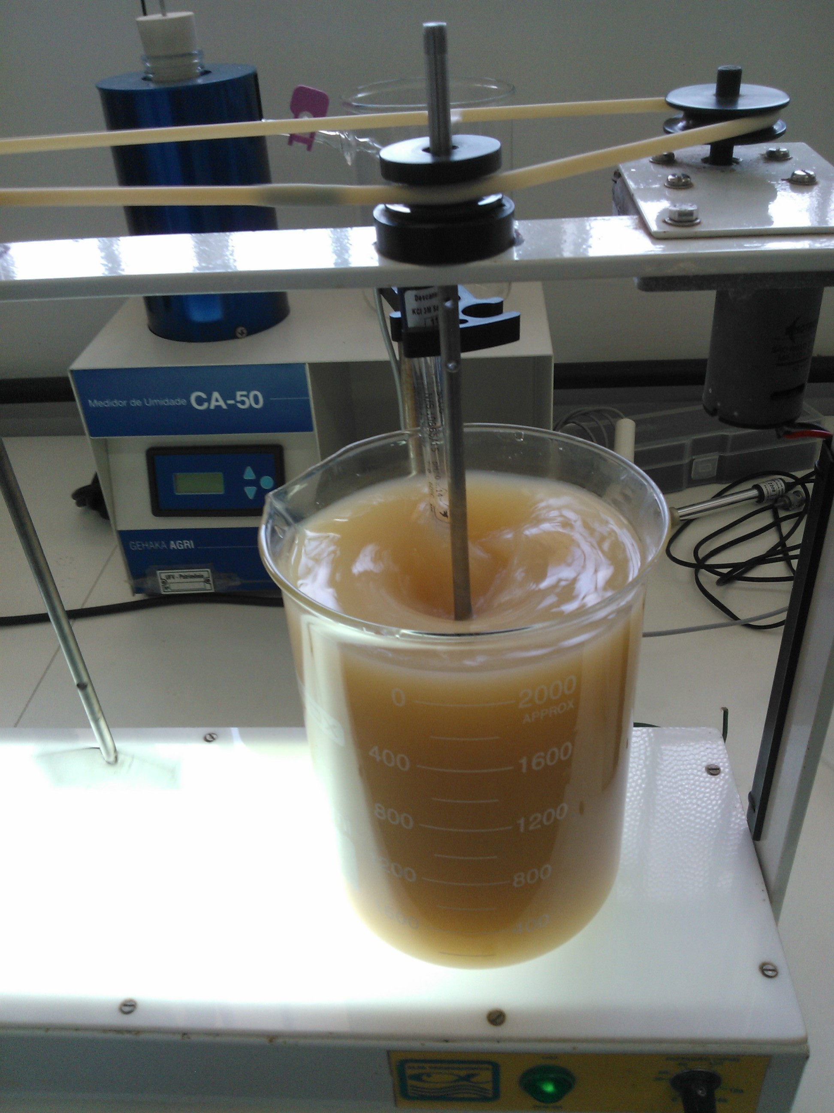
Material e Métodos
Em cada ensaio foi utilizado um volume de 2 L de amostra, a qual foi acondicionada em béquer e agitada em aparelho “jar test” a 320 rpm para solubilização dos produtos e a coagulação (desestabilização) das partículas.
Após a adição dos coagulantes e ajuste do pH, utilizando-se soluções de HCl ou NaOH 1:1 v/v, as amostras foram agitadas por 5 minutos a 120 rpm para a floculação das partículas.

Slide 14
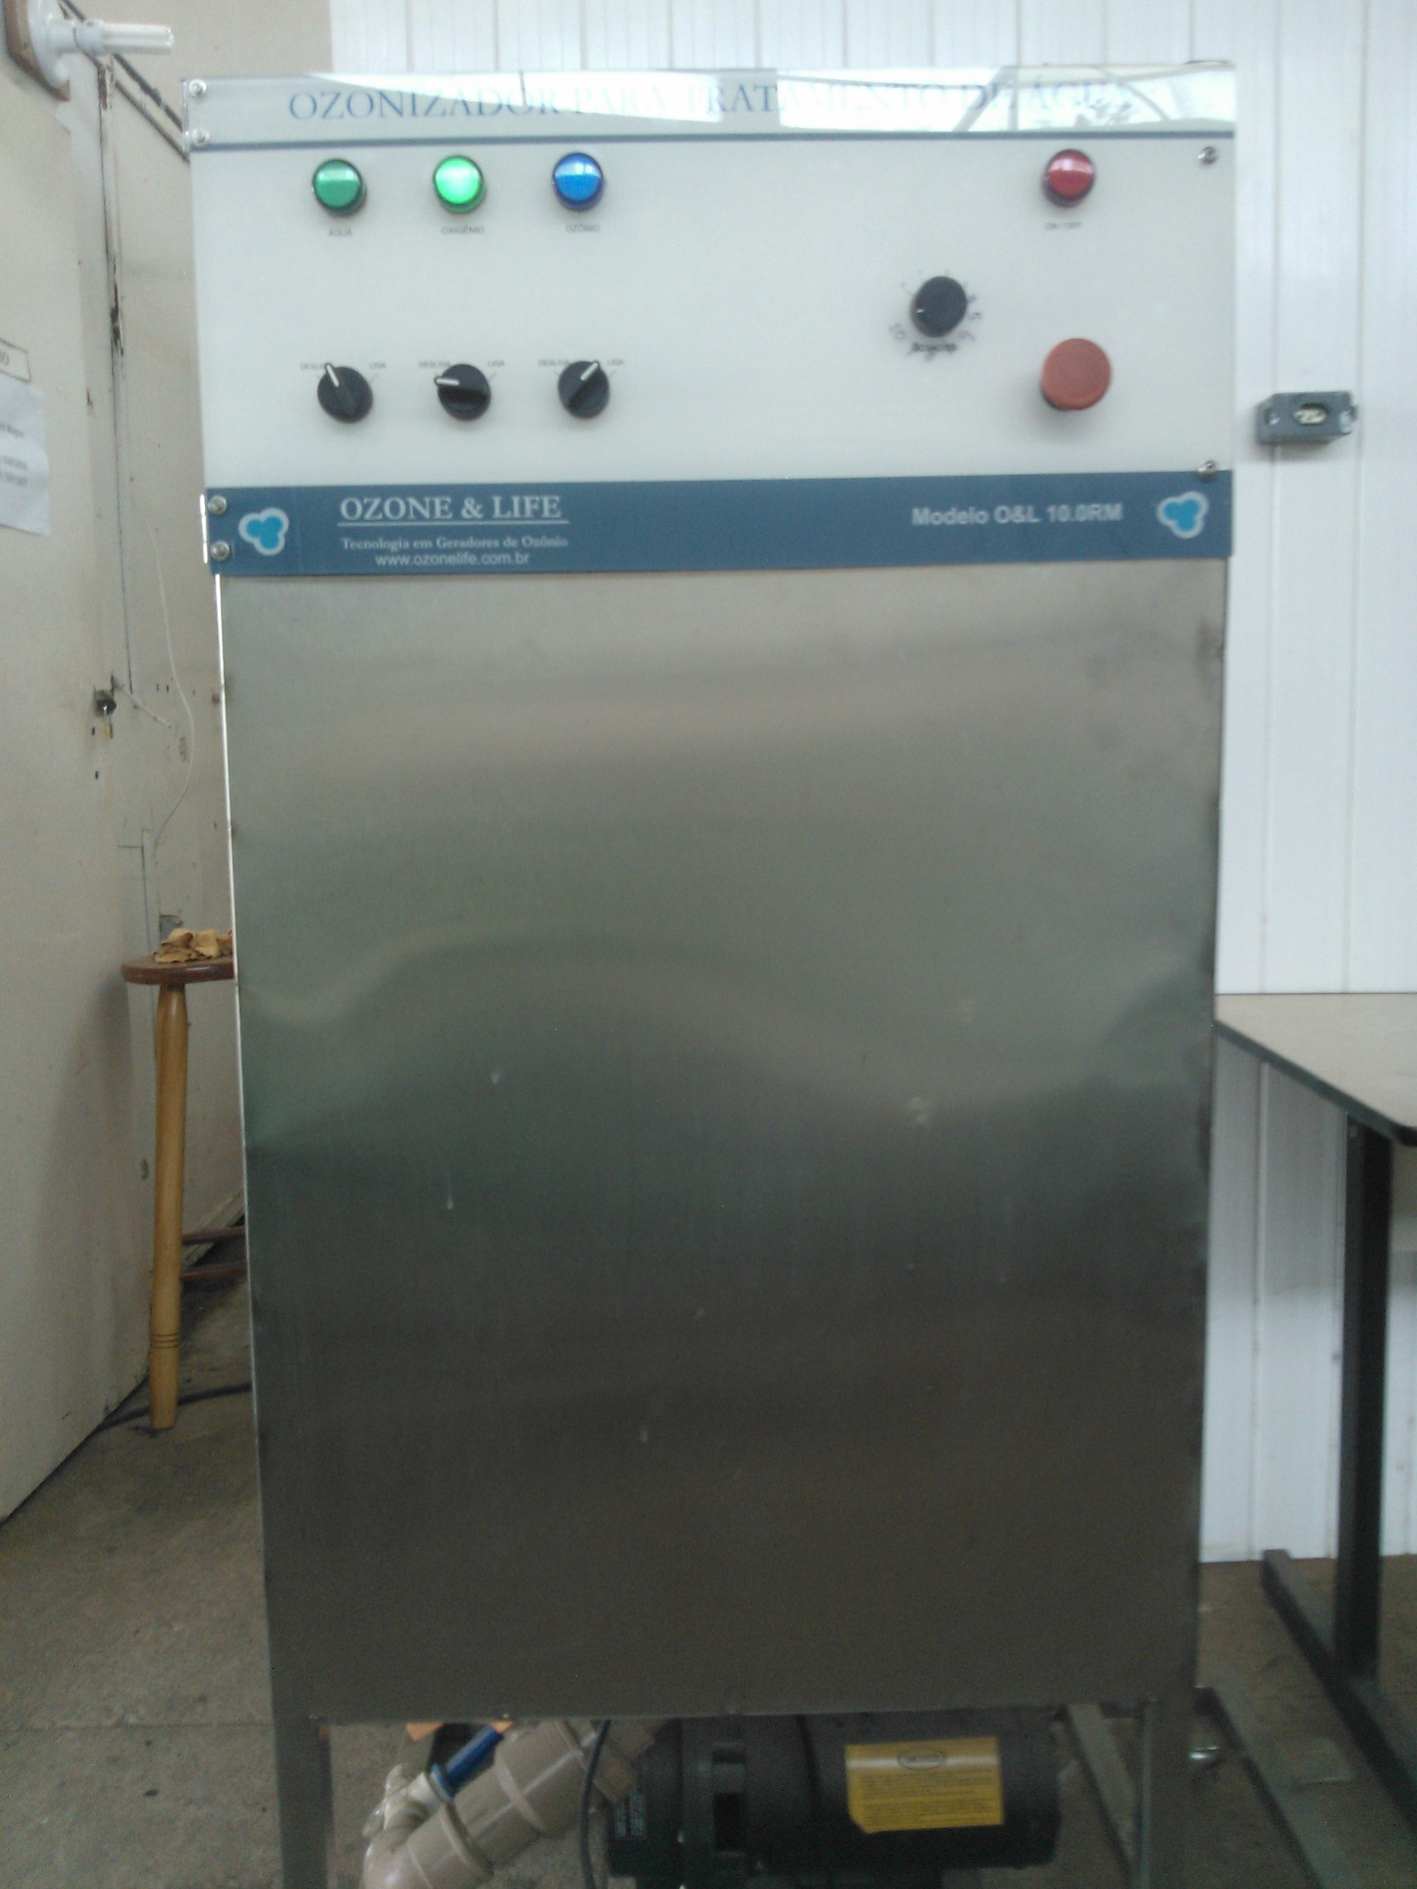
Material e Métodos
O gás ozônio foi obtido com um gerador de ozônio, após a secagem e concentração do ar atmosférico no equipamento, com oxigênio (90-95% de pureza).
A concentração de ozônio na corrente de ar, utilizada durante todos os testes de flotação por ozônio dissolvido, foi de 19 (± 0,5) mg L⁻¹.

Slide 15
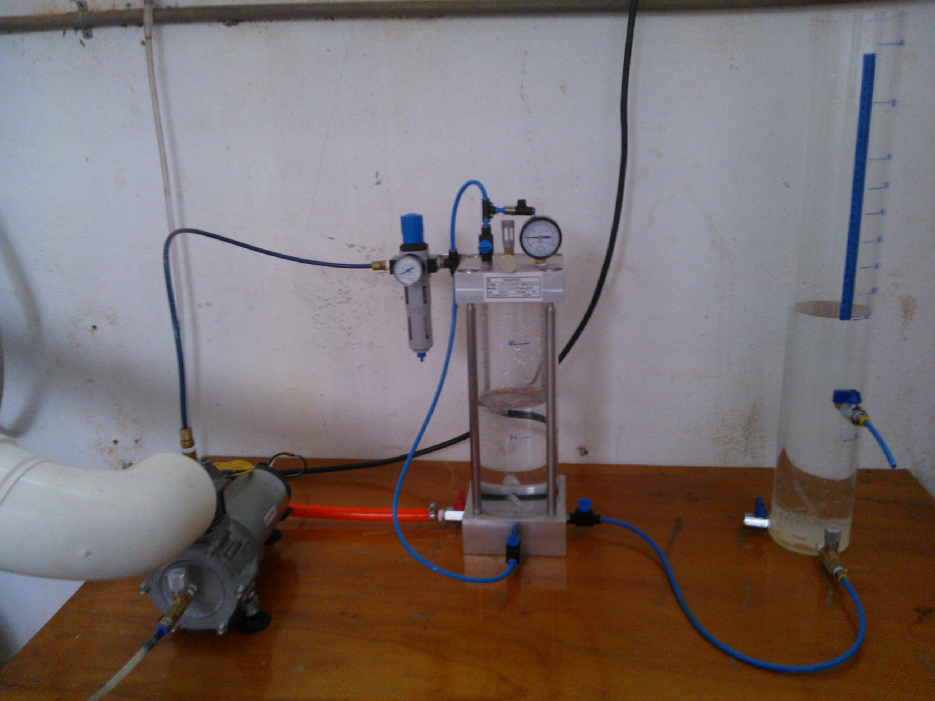
Material e Métodos
Nos ensaios com a adição de peróxido de hidrogênio, foram testadas as razões de H₂O₂/O₃ iguais a 0,5, 1 e 1,5 (m/m).
Para obtenção dessas razões, soluções diluídas de H₂O₂ 30%, [H₂O₂] = 9,0 mol L⁻¹, foram adicionadas e misturadas às amostras imediatamente antes dos ensaios de flotação.

Slide 16
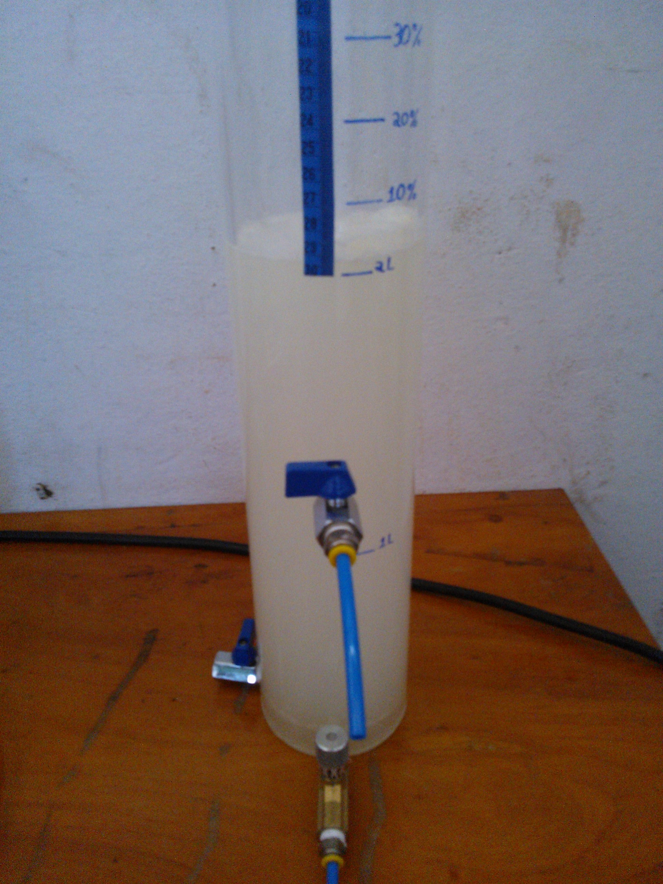
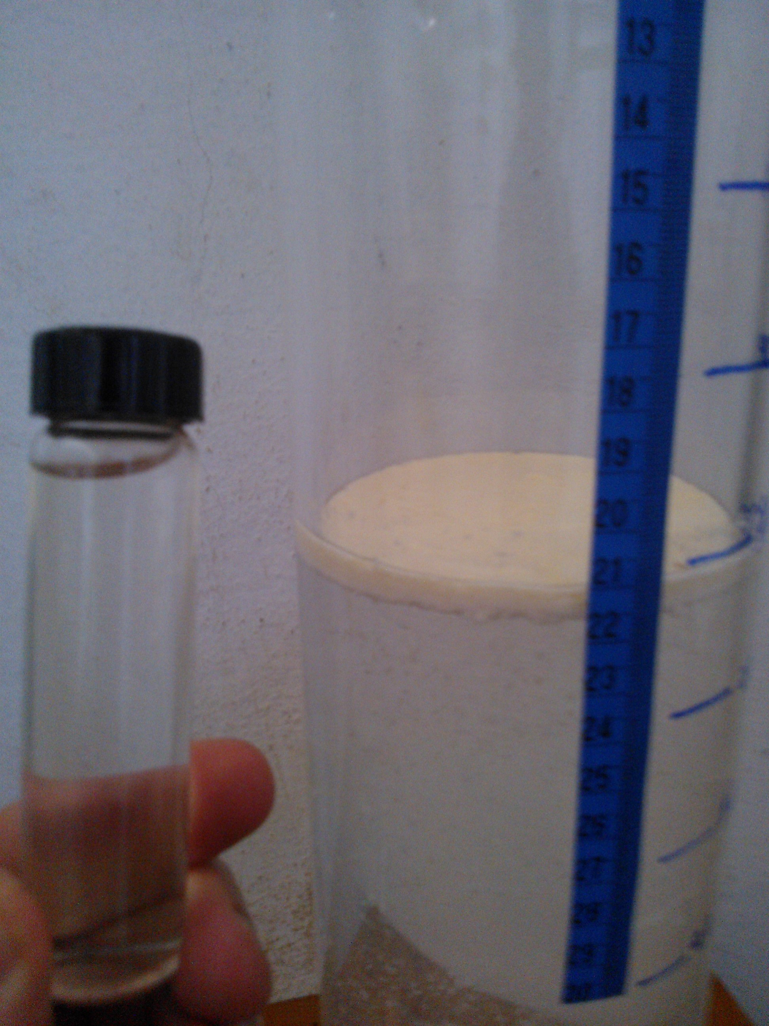
Resultados

Slide 17
Resultados
Ensaios em meio ácido (pH = 4).
Parâmetros | FAD |  |  |  | FAOD
 | Média | DP | CV | Eficiência | Média | DP | CV | Eficiência
Turbidez | 96,7 | 2,7 | 2,8 | 84,5 (a) | 141,6 | 3,2 | 2,2 | 77,3 (b)
Delta cor | 2,4 | 0,04 | 1,7 | 83,1 (a) | 2,9 | 0,2 | 6,0 | 79,8 (b)
DQO | 385,5 | 25,6 | 6,6 | 87,5 (a) | 246,4 | 5,7 | 2,3 | 92,0 (b)
COT | 641,1 | 7,2 | 1,1 | 53,8 (a) | 650,0 | 5,9 | 0,9 | 53,2 (a)
Obs: Valores na mesma linha seguidas da mesma letra não diferem estatisticamente pelo teste de Tukey para um nível de significância igual a 5%.
Notes:
Observou-se nas Tabelas 2 e 3 que para todos os parâmetros testados foram obtidos melhores resultados em meio ácido (pH = 4) tanto para a flotação com ar ou com ozônio dissolvido. Avaliando-se o resultado de cada parâmetro isoladamente verifica-se que para o meio ácido somente a remoção de DQO foi estatisticamente superior na FAOD comparado a flotação por ar dissolvido (FAD).

Slide 18
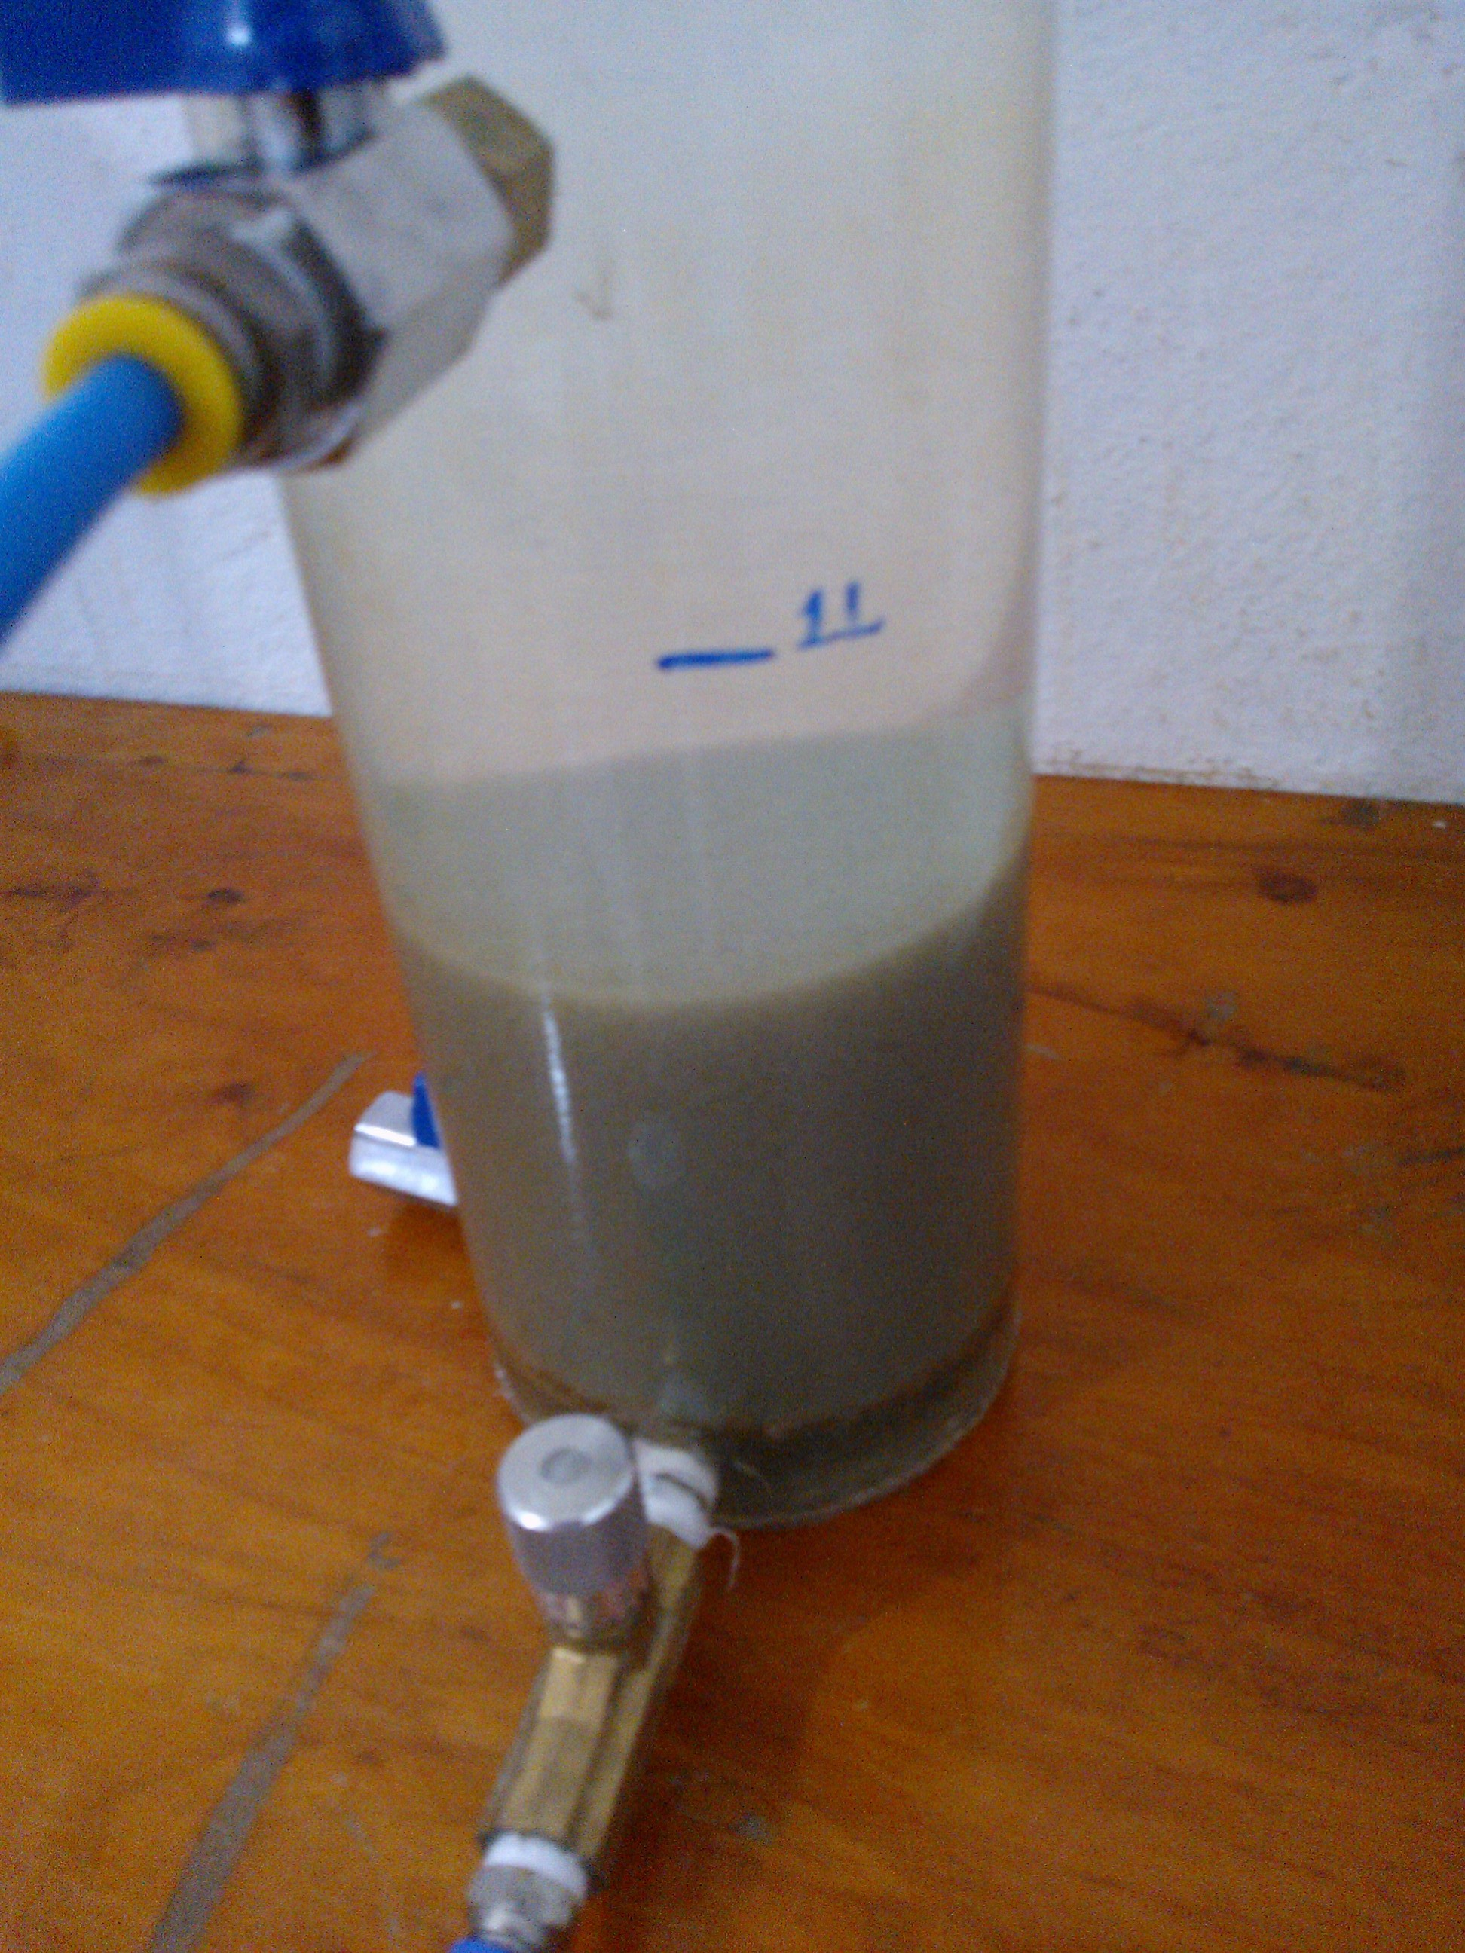
Resultados

Slide 19
Resultados
Ensaios em meio básico (pH = 11,4).
Parâmetros | FAD |  |  |  | FAOD
 | Média | DP | CV | Eficiência | Média | DP | CV | Eficiência
Turbidez | 1192,0 | 22,8 | 1,9 | 0 (a) | 1361,6 | 12,1 | 0,9 | 0 (a)
Delta cor | 18,2 | 0,3 | 1,6 | 0 (a) | 18,8 | 0,3 | 1,6 | 0 (a)
DQO | 2571,0 | 23,8 | 0,9 | 17,9 (a) | 2632,0 | 22,9 | 0,9 | 15,9 (a)
COT | 940,1 | 87,9 | 9,4 | 29,4 (a) | 908,2 | 61,4 | 6,8 | 31,8 (a)
Obs: Valores na mesma linha seguidas da mesma letra não diferem estatisticamente pelo teste de Tukey para um nível de significância igual a 5%.
Notes:
Os resultados de zero de eficiencia apresentados na Tabela 3 para Turbidez e cor se devem aos maiores valores obtidos ao final do ensaio comparativamente aos seus valores iniciais no ELS. A turbidez final medida foi maior devido a adição da dose de coagulante, a precipitação dos flocos na parte inferior da coluna de flotação ou sua permanência no meio líquido após a flotação, não sendo removidos no processo. O sulfato ferroso sólido na forma FeSO₄.7H₂O tem cor verde clara e pode tomar coloração amarelada, acastanhada, avermelhada, marrom ou verde dependendo do pH do meio. A sua reação com NaOH produz Fe(OH)₂ que tem coloração verde e toma tons mais escuros com o aumento do pH.

Slide 20
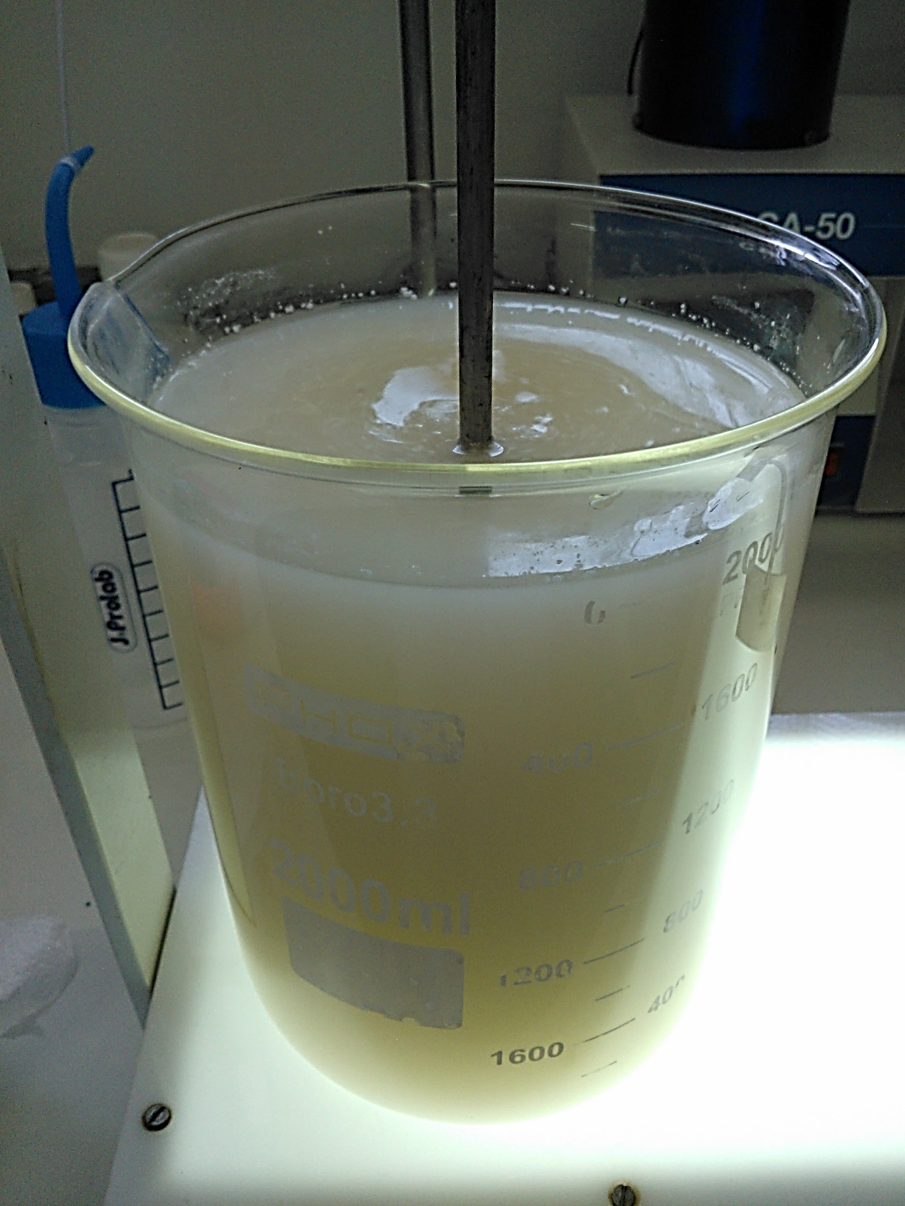
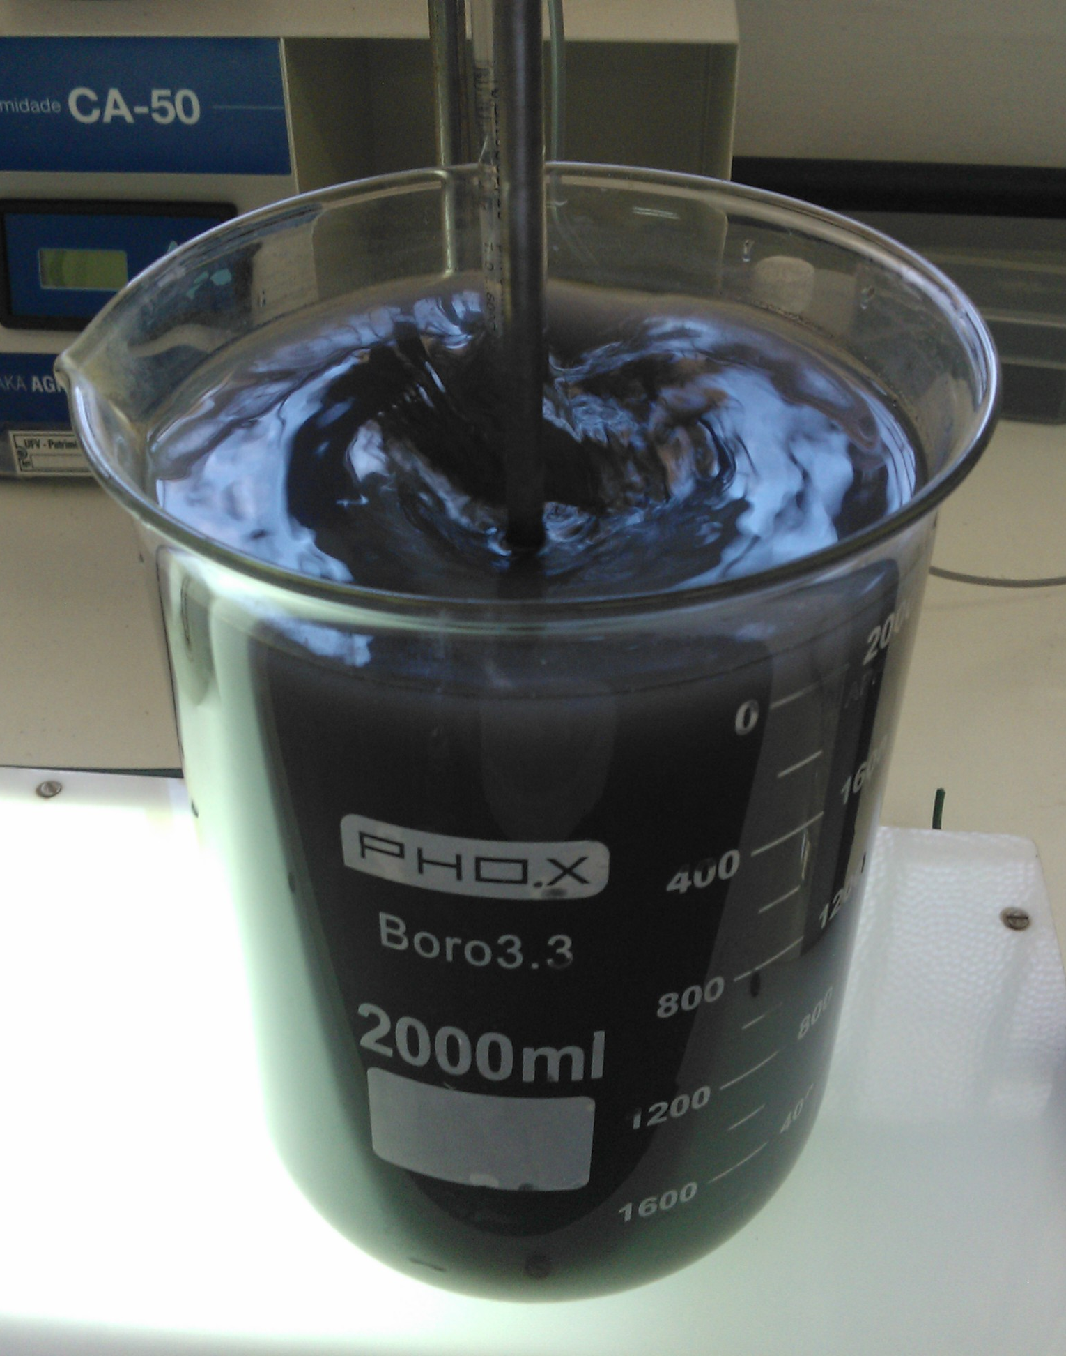
Resultados
a
b
c
a) Cor da amostra em pH abaixo de 7; b) Cor da amostra em pH próximo a 8; c) Cor da amostra em pH acima de 10.
Notes:
O sulfato ferroso sólido na forma FeSO₄.7H₂O tem cor verde clara e pode tomar coloração amarelada, acastanhada, avermelhada, marrom ou verde dependendo do pH do meio. A sua reação com NaOH produz Fe(OH)₂ que tem coloração verde e toma tons mais escuros com o aumento do pH.

Slide 21
Resultados
Ensaios em pH = 4 com a adição de peróxido de hidrogênio.
Razão H₂O₂/O₃ |  | Parâmetros
 |  | Turbidez | Delta Cor | DQO | COT
0,5 | Média | 151 | 4,7 | 547 | 595
 | CV (%) | 0,79 | 4,97 | 7,73 | 4,64
 | Eficiência (%) | 75,8 (a) | 66,8 (a) | 82,0 (a) | 49,3 (a)
1 | Média | 285 | 6,6 | 676 | 602
 | CV (%) | 0,84 | 7,81 | 2,64 | 4,87
 | Eficiência (%) | 54,3 (b) | 53,3 (b) | 77,7 (b) | 48,8 (a)
1,5 | Média | 419,2 | 7,17 | 856,27 | 655,85
 | CV (%) | 10,34 | 19,93 | 4,17 | 6,79
 | Eficiência (%) | 32,9 (c) | 49,5 (b) | 71,8 (c) | 45,0 (a)
Obs: Valores na mesma coluna seguidas da mesma letra não diferem estatisticamente pelo teste de Tukey para um nível de significância igual a 5%.
Notes:
Nas Tabelas 4 e 5 pode-se observar que a adição de peróxido de hidrogênio nas razões H2O2/O3 iguais a 0,5, 1 e 1,5 não propiciou melhora na eficiência de remoção dos parâmetros avaliados. Em meio ácido houve redução na eficiência do tratamento conforme o aumento da razão H2O2/O3.

Slide 22
Resultados
Ensaios em pH = 11,4 com a adição de peróxido de hidrogênio.
Razão H₂O₂/O₃ |  | Parâmetros
 |  | Turbidez | Delta Cor | DQO | COT
0,5 | Média | 1101,6 | 18,31 | 2777,3 | 1025,8
 | CV (%) | 0,44 | 1,48 | 2,93 | 7,29
 | Eficiência (%) | 0 (a) | 0 (a) | 8,1 (a) | 19,3 (a)
1 | Média | 983,20 | 17,70 | 2688,7 | 1174,9
 | CV (%) | 0,48 | 82,56 | 1,64 | 3,06
 | Eficiência (%) | 0 (a) | 0 (a) | 10,98 (a) | 7,60 (a)
1,5 | Média | 873,60 | 18,20 | 2205,6 | 1012,4
 | CV (%) | 2,89 | 2,11 | 0,78 | 4,36
 | Eficiência (%) | 0 (a) | 0 (a) | 27,0 (b) | 20,4 (a)
Obs: Valores na mesma coluna seguidas da mesma letra não diferem estatisticamente pelo teste de Tukey para um nível de significância igual a 5%.
Notes:
Em meio básico houve pequena melhora na remoção de turbidez e DQO com o aumento da razão, mas todos os parâmetros tiverem resultados bem inferiores comparativamente aos tratamentos sem a adição de peróxido de hidrogênio.

Slide 23
Conclusão
A flotação demostrou ser o fator governante do processo e o principal responsável pela eficiência dos tratamentos.
A adição do H₂O₂ possivelmente prejudicou a qualidade da coagulação, impactando no desempenho da flotação, fornecendo os resultados inferiores.
Em todos os testes, na flotação por ar dissolvido e ozônio dissolvido, com e sem a adição de peróxido de hidrogênio, foram obtidos melhores resultados em pH igual a 4.

Slide 24
Ozônio - outros trabalhos
Freitas, R. S., Queiroz, M. E. L. R., Faroni, L. R. A., Heleno, F. F., & Moura, V. V. (2014). Development of a solid-liquid extraction method with low-temperature partitioning for the determination of insecticides in ozonized maize grain. Química Nova, 37(2), 238-243.
Heleno, F. F., Queiroz, M. E. L. R., Neves, A. A., Freitas, R. S., Faroni, L. R. A., & Oliveira, A. F. (2014). Effects of ozone fumigation treatment on the removal of residual difenoconazole from strawberries and on their quality. Journal of Environmental Science and Health, Part B, 49(2), 94-101.
Heleno, F. F., Queiroz, M. E. L. R., Neves, A. A., Faroni, L. R. A., Sousa, F. A., & Oliveira, A. F. (2015). Ozone treatment for the removal of residual chlorothalonil and effects on the quality of table grapes. Journal of the Brazilian Chemical Society, 26(4), 687-694.

Slide 25
Ozônio - outros trabalhos
Silva, G. N., Faroni, L. R. A., Cecon, P. R., Sousa, A. H. O., & Heleno, F. F. (2016). Ozone to control Rhyzopertha dominica (Coleoptera: Bostrichidae) in stored wheat grains. Journal of Stored Products and Postharvest Research, 7(4), 37-44.
Heleno, F. F., Queiroz, M. E. L. R., Faroni, L. R. A., Neves, A. A., Oliveira, A. F., Costa, L. P., & Pimenta, G. G. (2016). Aqueous ozone solutions for pesticide removal from potatoes. Food Science and Technology International, 22(8), 752-758.
Freitas, R. S., Faroni, L. R. A., Queiroz, M. E. L. R., Heleno, F. F., & Prates, L. H. F. (2017). Degradation kinetics of pirimiphos-methyl residues in maize grains exposed to ozone gas. Journal of Stored Products Research, 74, 1-5.

Slide 26
Ozônio - outros trabalhos
Avila, M. B., Faroni, L. R. A., Heleno, F. F., Queiroz, M. E. L., & Costa, L. P. (2017). Ozone as degradation agent of pesticide residues in stored rice grains. Journal of Food Science and Technology, 54(12), 4092-4099.
Paes, J. L., Faroni, L. R. A., Martins, M. A., Cecon, P. R., & Heleno, F. F. (2017). Reaction kinetics of ozone gas in wheat flour. Engenharia Agrícola, 37(3), 520-528.
Ribeiro, P. H., Faroni, L. R. A., Finger, F. L., Cecon, P. R., Heleno, F. F., & Santos, R. R. (2017). Ozônio como agente fitossanitário na conservação pós-colheita da batata-baroa. Brazilian Journal of Food Technology, 20, e2016137.
Velasquez, L. P. G., Faroni, L. R. A., Pimentel, M. A. G., Heleno, F. F., & Prates, L. H. F. (2017). Behavioral and physiological responses induced by ozone in five Brazilian populations of Rhyzopertha dominica. Journal of Stored Products Research, 72, 111-116.

Slide 27
Ozônio - outros trabalhos
Carvalho, M. C. S., Borges, A. C., Pereira, M. S., Heleno, F. F., Faroni, L. R. A., & Campos, L. C. (2018). Degradation kinetics of organic matter in dairy industry wastewater by flotation/ozonation processes. Bioscience Journal, 34(3), 1187-1194.
Souza, L. P., Faroni, L. R. A., Heleno, F. F., Cecon, P. R., Gonçalves, T. D. C., Silva, G. J., & Prates, L. H. F. (2018). Effects of ozone treatment on postharvest carrot quality. LWT - Food Science and Technology, 90, 53-60.
Souza, L. P., Faroni, L. R. A., Heleno, F. F., Pinto, F. G., Queiroz, M. E. L. R., & Prates, L. H. F. (2018). Ozone treatment for pesticide removal from carrots: Optimization by response surface methodology. Food Chemistry, 243, 435-441.
Pereira, M. S., Borges, A. C., Heleno, F. F., Faroni, L. R. A., & Silva, J. C. G. E. (2018). Experimental design optimization of dairy wastewater ozonation treatment. Water, Air, & Soil Pollution, 229(3), 74.

Slide 28
Ozônio - outros trabalhos
Brito Júnior, J. G. D., Faroni, L. R. A., Cecon, P. R., Benevenuto, W. C. A. D. N., Benevenuto Júnior, A. A., & Heleno, F. F. (2018). Efficacy of ozone in the microbiological disinfection of maize grains. Brazilian Journal of Food Technology, 21.
Carvalho, M. C. S., Borges, A. C., Pereira, M. S., Heleno, F. F., Faroni, L. R. A., & Campos, L. C. (2018). Combined use of O3/H2O2 and O3/Mn2+ in flotation of dairy wastewater. Revista Ambiente & Água, 13(2).

Slide 29
Obrigada.
Fernanda Fernandes Heleno
Química (Licenciatura e Bacharelado com Habilitação em Indústria)
Mestra em Engenharia Ambiental - UFOP
Doutora em Agroquímica - UFV
Diretora do Serviço Autônomo de Água e Esgoto (SAAE) de Senador Firmino/MG
fernanda.heleno@saaesenadorfirmino.com.br
(32) 3536-1126

